Slide 1

CS431.N21
Các kỹ thuật học sâu và ứng dụng
Sentiment Analysis
Nguyễn Đặng Nhật Hào - 20520490
Bùi Nguyễn Anh Trung - 20520332
Huỳnh Chấn Huy - 19521609
Giảng viên: Nguyễn Vĩnh Tiệp

Slide 2
Giới thiệu bài toán và dữ liệu
Giới thiệu mô hình phân loại trong máy học
Giới thiệu các phương pháp học sâu
Sử dụng và làm sâu thêm các biểu diễn ngữ cảnh của Transformer
Chạy thực nghiệm và phân tích
Tóm tắt nội dung

Slide 3
GIỚI THIỆU BÀI TOÁN

Slide 4
Phân tích quan điểm:
Là một bài toán trong lĩnh vực xử lý ngôn ngữ tự nhiên
Xác định các đặc điểm cảm xúc tiêu cực/tích cực tại một thời điểm thông qua văn bản hoặc lời nói.
Sentiment Analysis
What ?

Slide 5
Phân tích quan điểm:
Báo cáo trải nghiệm người dùng là quan trọng và thực hiện thủ công tốn nhiều thời gian
Thực hiện nhanh, trong trường hợp khẩn cấp, kịp thời khắc phục hậu quả
Tính thực tiễn cao, tiết kiệm chi phí, thời gian, nhân lực về lâu về dài
Sentiment Analysis
Why ?

Slide 6
DỮ LIỆU

Slide 7
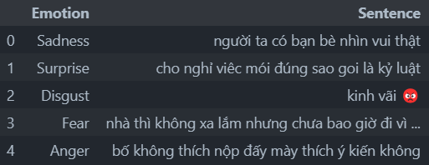
Bộ dữ liệu
UIT-VSMEC
Nguồn : nlp.uit.edu.vn/datasets.
Thông tin dữ liệu : arxiv.org/pdf/1911.09339.pdf
Nội dung : Dữ liệu bài toán là các bình luận trên mạng xã hội
Chi tiết : Có khoảng 7000 đoạn dữ liệu. Mỗi đoạn dữ liệu là một bình luận và cảm xúc của người bình luận

Slide 8
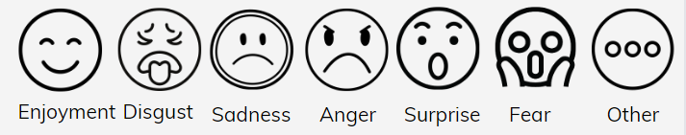
UIT
VSMEC

Slide 9
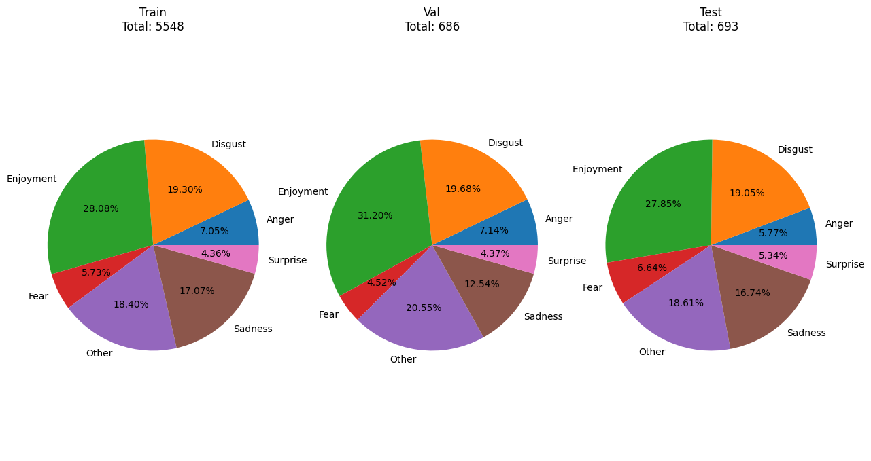

Slide 10
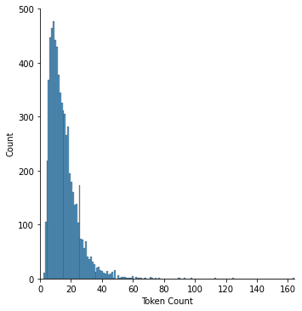

Slide 11
Why ? ( Tại sao chọn dữ liệu )
Bộ dữ liệu sử dụng tiếng Việt ít phổ biến trong NLP.
Được thu thập từ mạng xã hội nên bộ dữ liệu có tính đa dạng, ngôn ngữ tự nhiên.
Muốn đưa ra kết quả tốt hơn trong paper.
Xây dựng chương trình có thể hiểu được cảm xúc của con người.

Slide 12
Thách thức của dữ liệu
Bộ dữ liệu có thể không đủ lớn
Xen lẫn nhiều loại ngôn ngữ.
Có nhiều nhiễu từ viết tắt, kí hiệu đặc biệt, sai chính tả, teencode,....
Có 7 labels, đôi khi con người cũng không thể phân biệt chính xác.

Slide 13
Thách thức của dữ liệu
"dhs nhìn thằng đầu tiên trông ớn vãi :| chị em bg thích style lạ ghê ta :| bá khí ????" (Disgust)
=> viết tắt, dùng xen kẽ Anh, Việt và kí hiệu

Slide 14
Mô hình máy học

Slide 15
Mô hình máy học
Logistic kết hợp BOW
NaiveBayes kết hợp BOW
NaiveBayes với TFIDF
NaiveBayes với Ngrams
Cleaned text NaiveBayes và BOW
Fastext vector with NaiveBayes Baseline

Slide 16
Mô hình máy học
Sử dụng các kỹ thuật vector hóa văn bản như Bag of Words, TFIDF hoặc N-grams để biểu diễn văn bản dưới dạng vector số.
Sau đó đưa vào các mô hình máy học đơn giản như Logistic Regression, NaiveBayes, Glove vectors để học từ các vector và dự đoán cảm xúc.
Bên cạnh đó thử loại bỏ các từ stopword để xem độ hiệu quả

Slide 17
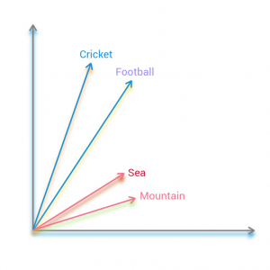
Word Embedding
Phần lớn các thuật toán học máy không hiểu dữ liệu văn bản mà là dữ liệu số.
Word embedding là một cách tiếp cận để biểu diễn các từ ở dạng vector. Nó cung cấp các biểu diễn vector tương tự cho các từ có nghĩa tương tự. Nó giúp mô hình nắm bắt được ý nghĩa ngôn ngữ của từ.
Các phương pháp phổ biến: Word2Vec, GloVe, FastText, ELMo.

Slide 18
Word2Vec
Word2Vec và GloVe cung cấp các biểu diễn vector riêng biệt cho các từ trong từ vựng.
Điều này dẫn đến sự thiếu hiểu biết về cấu trúc bên trong của ngôn ngữ. Đây là một hạn chế đối với ngôn ngữ giàu hình thái vì nó bỏ qua mối quan hệ cú pháp của các từ.
Mô hình sẽ không hiểu được từ mới nếu không có trong từ điển từ trước.
Có 2 mô hình tính toán: Skip-gram và Túi từ (CBOW).

Slide 19
FastText
Có thể nói FastText là bản mở rộng của Word2Vec, vì nó có thể tính toán tới mức độ kí tự bằng việc thực hiện đưa thông tin hình thái học vào trong mô hình skip-gram trong word2vec.
Mô hình sẽ có nhiều tham số hơn và việc tính toán sẽ nhiều hơn.
Mỗi từ được biểu diễn như một tập hợp của các từ con.
VD: n=3 trong n-grams với từ "where" có các từ con như sau:
"<wh", "whe", "her", "ere", "re>" và từ con đặc biệt "<where>"
Từ điển chủa FastText bao gồm từ con của tất cả từ, nên việc gặp và xử lý từ mới không gặp khó khăn gì.

Slide 20
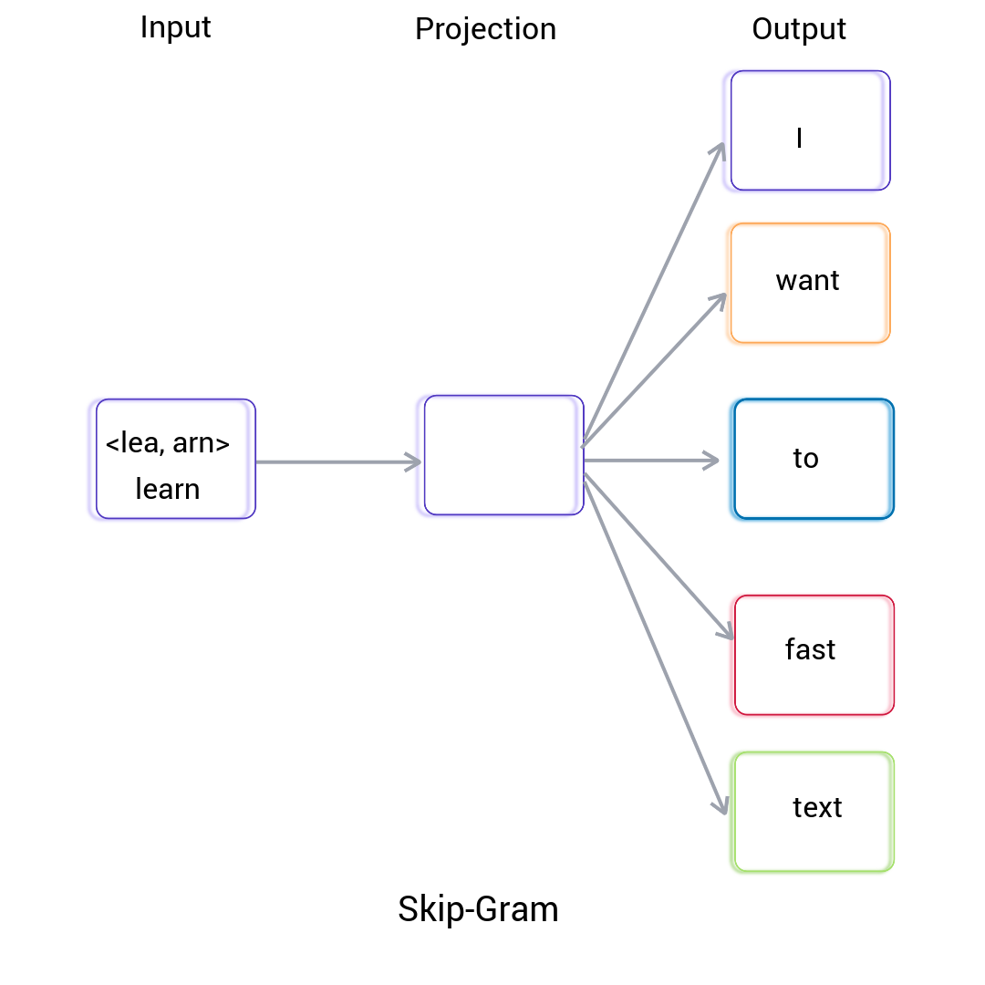
FastText
Với Skip-gram
Mô hình Skip-gram, với từ trung tâm cho trước, các từ ngữ cảnh được sinh ra độc lập với nhau.
VD: với câu ‘I want to learn FastText.’
Mô hình skip-gram quan tâm đến xác suất có điều kiện sinh ra các từ ngữ cảnh với một từ đích trung tâm cho trước.

Slide 21
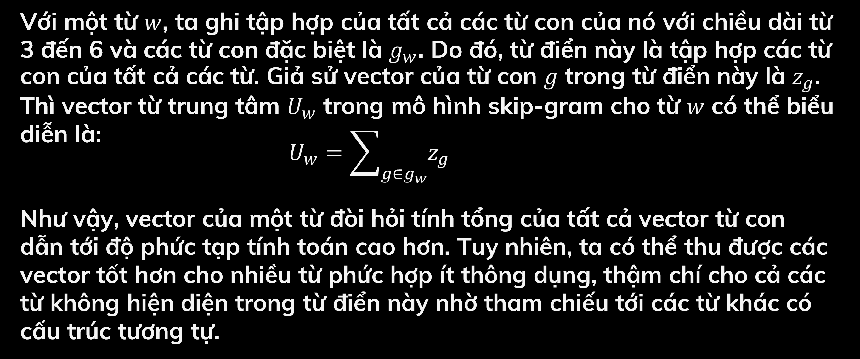
FastText
Với Skip-gram
Với một từ $w$, ta ghi tập hợp của tất cả các từ con của nó với chiều dài từ 3 đến 6 và các từ con đặc biệt là $g_{w}$. Do đó, từ điển này là tập hợp các từ con của tất cả các từ. Giả sử vector của từ con $g$ trong từ điển này là $z_{g}$. Thì vector từ trung tâm $U_{w}$ trong mô hình skip-gram cho từ $w$ có thể biểu diễn là:
$U_{w}=\sum_{g∈g_{w}}{z_{g}}$
Như vậy, vector của một từ đòi hỏi tính tổng của tất cả vector từ con dẫn tới độ phức tạp tính toán cao hơn. Tuy nhiên, ta có thể thu được các vector tốt hơn cho nhiều từ phức hợp ít thông dụng, thậm chí cho cả các từ không hiện diện trong từ điển này nhờ tham chiếu tới các từ khác có cấu trúc tương tự.

Slide 22
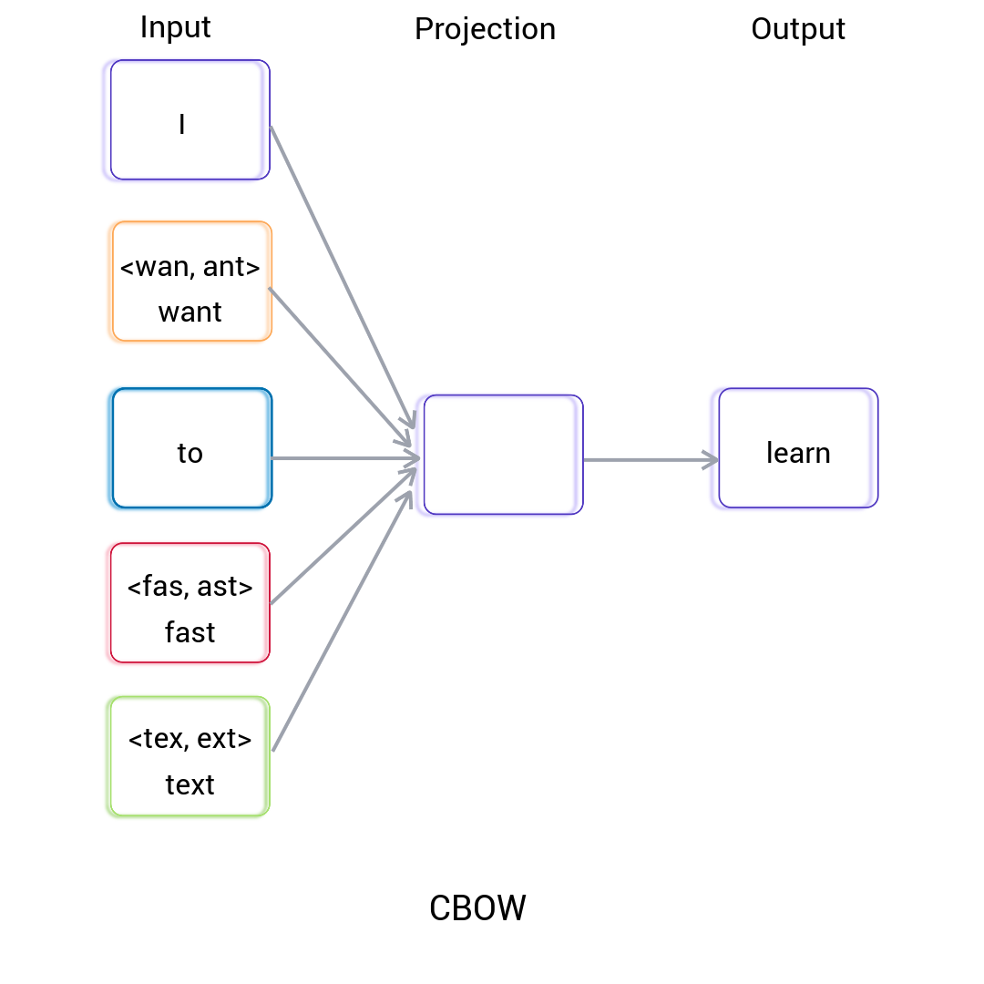
FastText
Với Continuous Bag Of Words (CBOW)
Mô hình CBOW giả định rằng từ đích trung tâm được tạo ra dựa trên các từ ngữ cảnh phía trước và sau nó trong một chuỗi văn bản.
VD: với câu ‘I want to learn FastText.’
CBOW quan tâm đến xác suất có điều kiện tạo ra từ đích trung tâm dựa trên các từ ngữ cảnh cho trước.

Slide 23
Word2Vec & FastText
Word2Vec | FastText
hoạt động ở cấp độ từ không thể xử lý cho các từ nằm ngoài từ vựng thiếu chính xác với các ngôn ngữ giàu hình thái huấn luyện chậm | hoạt động ở cấp độ kí tự có thể xử lý các từ nằm ngoài từ vựng có tính hình thái học nên hỗ trợ được nhiều ngôn ngữ hơn sử dụng mô hình phân lớp theo thứ bậc nên sẽ huấn luyện nhanh hơn

Slide 24
Mô hình học sâu

Slide 25
Mô hình học sâu
BERT
RoBERTa
PhoBERT

Slide 26
BERT
TRAMSFORMER
Vào năm 2017, Transformer ra đời và là một trong những nghiên cứu đột phá của lĩnh vực NLP vào thời điểm đó.
Attention is all you need - loại bỏ hoàn toàn kiến trúc recurent network cũ, chỉ còn các Multi Layer Perceptron kết nối với nhau cùng với cơ chế Self Attention cho phép học đồng thời các thông tin ngữ cảnh, giải quyết vấn đề long-termdependency tồn đọng ở các kiến trúc cũ.
Từ khi ra mắt, kiến trúc này trở nên ngày phổ biến cho bất kì bài toán NLP.

Slide 27
BERT
Kiến trúc
Kiến trúc của mô hình BERT là một kiến trúc đa tầng gồm nhiều lớp Bidirectional Transformer encoder
BERT_BASE : L=12, H=768, A=12, Total Parameters=110M
BERT_LARGE : L=24, H=1024, A=16, Total Parameters=340M
L : số lớp Transformer (blocks)
H : kích thước của các lớp ẩn
A : số head ở lớp Attention
Kích thước bộ lọc (filter-size) : 4H
Notes:
BERTBASE​ đã được chọn để có một kích thước mô hình giống hệt như mô hình OpenAI GPT để nhằm mục đích so sánh giữa 2 mô hình này. Tuy nhiên, một cách đơn giản để so sánh, BERT Transformer sử dụng các attention 2 chiều trong khi GPT Transformer sử dụng các attention 1 chiều(không tự nhiên, không hợp với cách mà xuất hiện của ngôn ngữ), nơi mà tất cả các từ chỉ chú ý tới ngữ cảnh trái của nó.

Slide 28
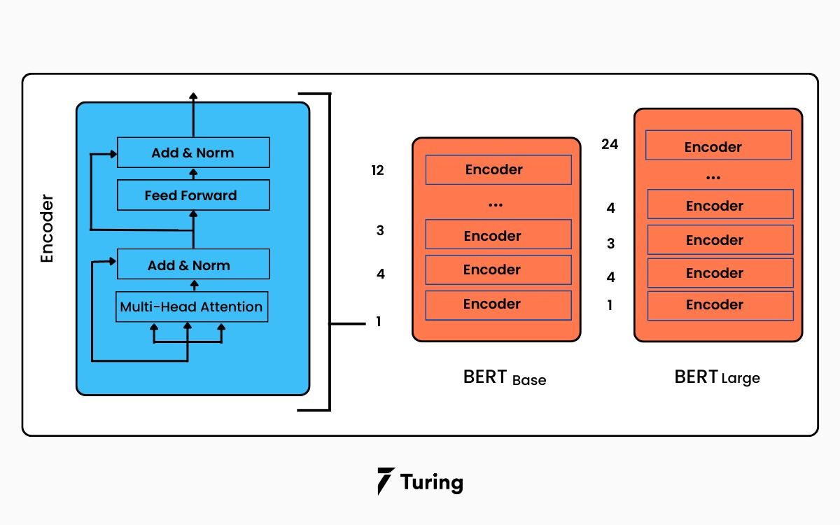
BERT
Kiến trúc
Notes:
BERTBASE​ đã được chọn để có một kích thước mô hình giống hệt như mô hình OpenAI GPT để nhằm mục đích so sánh giữa 2 mô hình này. Tuy nhiên, một cách đơn giản để so sánh, BERT Transformer sử dụng các attention 2 chiều trong khi GPT Transformer sử dụng các attention 1 chiều(không tự nhiên, không hợp với cách mà xuất hiện của ngôn ngữ), nơi mà tất cả các từ chỉ chú ý tới ngữ cảnh trái của nó.

Slide 29
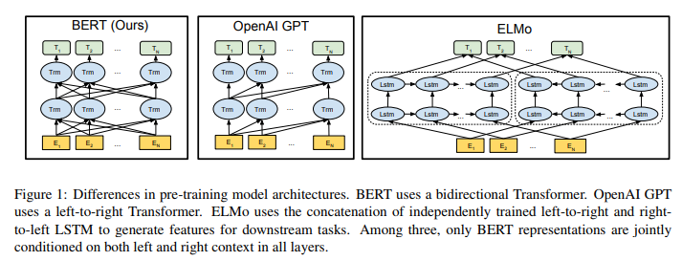
BERT
Kiến trúc
Notes:
Thay vì sử dụng kiến trúc BiLSTM trích xuất thông tin ngữ cảnh từ hai hướng như ELMo [3]. Hay sử dụng Decoder của Transformer để trích xuất thông tin theo kiến trúc left-toright như GPT [4]. BERT học đồng thời thông tin ngữ cảnh từ cả 2 chiều, sử dụng Encoder của Transformer giúp mô hình thành công trong việc tìm được các biểu diễn ngữ cảnh của từ hiệu quả hơn

Slide 30
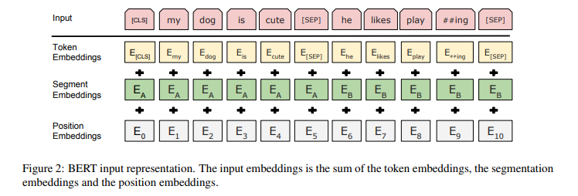
BERT
Biểu diễn đầu vào
Có thể là biểu diễn của một câu văn bản đơn hoặc một cặp câu văn bản(ví dụ: [Câu hỏi, câu trả lời]) được đặt thành 1 chuỗi tạo bởi các từ.
Notes:
Khi có một chuỗi đầu vào cụ thể, biểu diễn đầu vào của chúng ta được xây dựng bằng cách tính tổng các token đó với vector phân đoạn và vị trí tương ứng của các từ trong chuỗi.
Cho dễ hình dung, biểu diễn đầu vào được trực quan hóa trong hình dưới đây: Chúng ta sử dụng WordPiece embeddings (Wu et al., 2016) với một từ điển 30.000 từ và sử dụng ## làm dấu phân tách. Ví dụng từ playing được tách thành play##ing.
Chúng ta sử dụng positional embeddings với độ dài câu tối đa là 512 tokens.
Token đầu tiên cho mỗi chuỗi được mặc định là một token đặc biệt có giá trị là [CLS]. Đầu ra của Transformer(hidden state cuối cùng) tương ứng với token này sẽ được sử dụng để đại diện cho cả câu trong các nhiệm vụ phân loại. Nếu không trong các nhiệm vụ phân loại, vector này được bỏ qua.
Trong trường hợp các cặp câu được gộp lại với nhau thành một chuỗi duy nhất, chúng ta phân biệt các câu theo 2 cách. Đầu tiên, chúng ta tách chúng bở một token đặc biệt [SEP].
Thứ hai, chúng ta thêm một segment embedding cho câu A và một segment embedding khác cho câu B như hình vẽ.
Khi chỉ có 1 câu đơn duy nhất, segment embedding của chúng ta chỉ có cho câu A.

Slide 31
BERT
Pre-training Tasks
Chúng ta đào tạo BERT bằng cách sử dụng 2 nhiệm vụ dự đoán không giám sát được gọi là
Masked LM
Next Sentence Prediction.
Notes:
Chúng ta đào tạo BERT bằng cách sử dụng 2 nhiệm vụ dự đoán không giám sát được gọi là Masked LM và Next Sentence Prediction. Cả 2 sẽ được trình bày ngay trong phần nội dung dưới đây.

Slide 32
BERT
Masked LM
Ngữ cảnh 2 chiều sẽ gây ra một nghịch lý là một từ có thể gián tiếp tự nhìn thấy nó trong một ngữ cảnh nhiều lớp.
Sử dụng một cách tiếp cận đơn giản để che giấu đi một số token đầu vào một cách ngẫu nhiên và sau đó chúng ta chỉ dự đoán các token được giấu đi đó và gọi nhiệm vụ này như là một "masked LM"(MLM)
Notes:
Trực quan mà thấy, một mô hình học sâu được học dựa trên ngữ cảnh 2 chiều là tự nhiên và mạnh mẽ hơn nhiều so với một mô hình chỉ dùng ngữ cảnh từ trái qua phải (hoặc ngược lại).
Tuy nhiên, thật không may, các mô hình ngôn ngữ trước đây chỉ có thể đào tạo từ trái qua phải hoặc từ phải qua trái. Lý do được lý giải là vì khi sử dụng ngữ cảnh 2 chiều sẽ gây ra một nghịch lý là một từ có thể gián tiếp tự nhìn thấy nó trong một ngữ cảnh nhiều lớp.
Để đào tạo một mô hình tìm ra đại diện dựa vào ngữ cảnh 2 chiều, chúng ta sử dụng một cách tiếp cận đơn giản để che giấu đi một số token đầu vào một cách ngẫu nhiên và sau đó chúng ta chỉ dự đoán các token được giấu đi đó và gọi nhiệm vụ này như là một "masked LM"(MLM). Trong trường hợp này, các hidden vectors ở lớp cuối cùng tương ứng với các tokens được ẩn đi được đưa vào 1 lớp softmax trên toàn bộ tự vựng để dự đoán. Các nhà nghiên cứu của Google đã thử nghiệm mask 15% tất cả các token lấy từ từ điển của WordPiece trong câu một cách ngẫu nhiên là chỉ dự đoán các từ được mask.
Mặc dù điều này cho phép chúng ta có được một mô hình đào tạo 2 chiều, nhưng có 2 nhược điểm tồn tại. Đầu tiên là chúng ta đang tạo ra một sự không phù hợp giữa pre-train và fine-tuning vì các token được [MASK] không bao giờ được nhìn thấy trong quá trình tinh chỉnh mô hình. Để giảm thiểu điều này, chúng ta sẽ không phải lúc nào cũng thay thế các từ được giấu đi bằng token [MASK]. Thay vào đó, trình tạo dữ liệu đào tạo chọn 15% tokens một cách ngẫu nhiên và thực hiện các bước như sau:

Slide 33
BERT
Next Sentence Prediction
Input: [CLS] người đàn_ông làm [MASK] tại cửa_hàng [SEP] anh_ta rất [MASK] và thân_thiện [SEP]
Label: isNext
Input: [CLS] người đàn_ông làm [MASK] tại cửa_hàng [SEP] cô_ta đang cầm súng [SEP]
Label: notNext
Notes:
Nhiều nhiệm vụ quan trọng trong xử lý ngôn ngữ tự nhiên như Question Answering yêu cầu sự hiểu biết dựa trên mối quan hệ giữa 2 câu văn bản, không trực tiếp sử dụng được các mô hình ngôn ngữ. Để đào tạo được mô hình hiểu được mối quan hệ giữa các câu, chúng ta xây dựng một mô hình dự đoán câu tiếp theo dựa vào câu hiện tại, dữ liệu huẩn luyện có thể là một corpus bất kỳ nào. Cụ thể, khi chọn câu A và câu B cho mỗi training sample, 50% khả năng câu B là câu tiếp theo sau câu A và 50% còn lại là một câu ngẫu nhiên nào đó trong corpus.

Slide 34
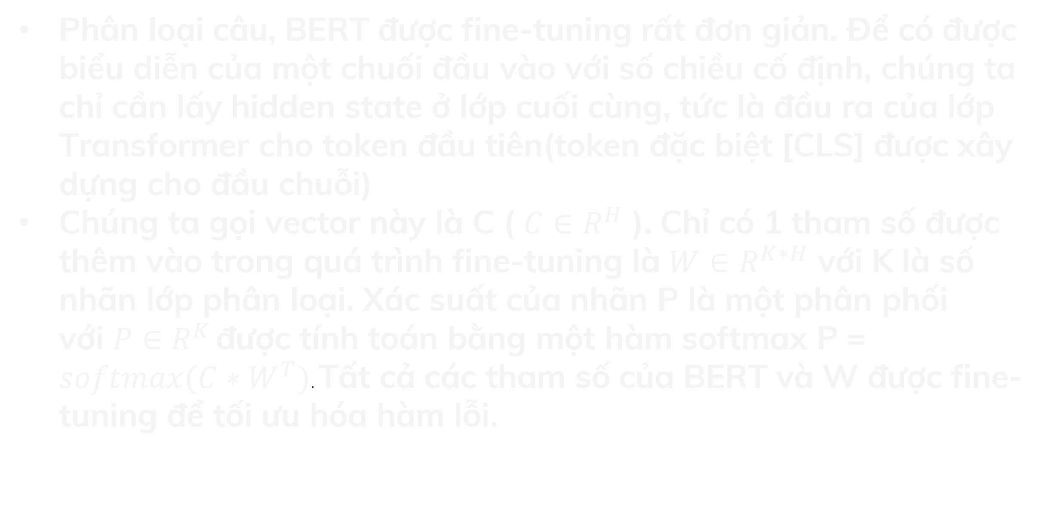
BERT
Fine-tuning Procedure
Phân loại câu, BERT được fine-tuning rất đơn giản. Để có được biểu diễn của một chuối đầu vào với số chiều cố định, chúng ta chỉ cần lấy hidden state ở lớp cuối cùng, tức là đầu ra của lớp Transformer cho token đầu tiên(token đặc biệt [CLS] được xây dựng cho đầu chuỗi)
Chúng ta gọi vector này là C ( $C∈R^{H}$ ). Chỉ có 1 tham số được thêm vào trong quá trình fine-tuning là $W∈R^{K∗H}$ với K là số nhãn lớp phân loại. Xác suất của nhãn P là một phân phối với $P∈R^{K}$ được tính toán bằng một hàm softmax P = $softmax(C∗W^{T})$. Tất cả các tham số của BERT và W được fine-tuning để tối ưu hóa hàm lỗi.
Notes:
Đối với các nhiệm vụ phân loại câu, BERT được fine-tuning rất đơn giản. Để có được biểu diễn của một chuối đầu vào với số chiều cố định, chúng ta chỉ cần lấy hidden state ở lớp cuối cùng, tức là đầu ra của lớp Transformer cho token đầu tiên(token đặc biệt [CLS] được xây dựng cho đầu chuỗi)

Slide 35
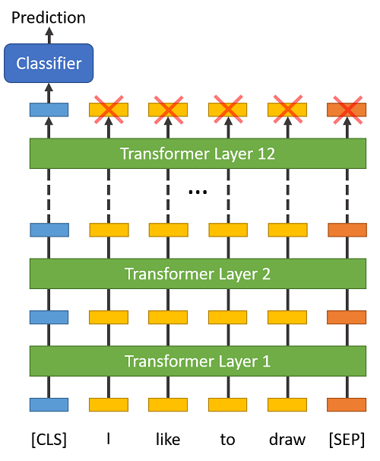
BERT
Fine-tuning Procedure
BERT_BASE : L=12, H=768, A=12,
Notes:
Đối với các nhiệm vụ phân loại câu, BERT được fine-tuning rất đơn giản. Để có được biểu diễn của một chuối đầu vào với số chiều cố định, chúng ta chỉ cần lấy hidden state ở lớp cuối cùng, tức là đầu ra của lớp Transformer cho token đầu tiên(token đặc biệt [CLS] được xây dựng cho đầu chuỗi)

Slide 36
RoBERTa
RoBERTa được giới thiệu bởi Facebook là một phiên bản được huấn luyện lại của BERT với một phương pháp huấn luyện tốt hơn với dữ liệu được tăng gấp 10 lần.
Để tăng cường quá trình huấn luyện, RoBERTa không sử dụng cơ chế dự đoán câu kế tiếp (NSP) từ BERT mà sử dụng kỹ thuật mặt nạ động (dynamic masking), theo đó các token mặt nạ sẽ bị thay đổi trong quá trình huấn luyện. Sử dụng kích thước batch lớn hơn cho thấy hiệu quả tốt hơn khi huấn luyện.

Slide 37
PhoBert
Là một mô hình ngôn ngữ đơn ngữ quy mô lớn đầu tiên cho tiếng Việt.
Được xây dựng dựa trên kiến trúc của BERT để tạo ra các vector đặc trưng của văn bản cho các nhiệm vụ như:
Tìm từ đồng nghĩa, trái nghĩa, cùng nhóm dựa trên khoảng cách của từ trong không gian biểu diễn đa chiều.
Xây dựng các vector embedding cho các tác vụ NLP như sentiment analysis, phân loại văn bản.
Gợi ý từ khóa tìm kiếm trong các hệ thống search.

Slide 38
PhoBert
Có 3 phiên bản:
vinai/phobert-base với 135M parameters
vinai/phobert-large với 370M parameters
Cả 2 đều train với 20GB dữ liệu:1GB Vietnamese Wikipedia corpus.
19GB Vietnamese news corpus.
vinai/phobert-base-v2 với 135M parameters.
Train trên 20GB dữ liệu và 120GB OSCAR-2301.

Slide 39
Sử dụng và làm sâu thêm các biểu diễn ngữ cảnh của Transformer

Slide 40
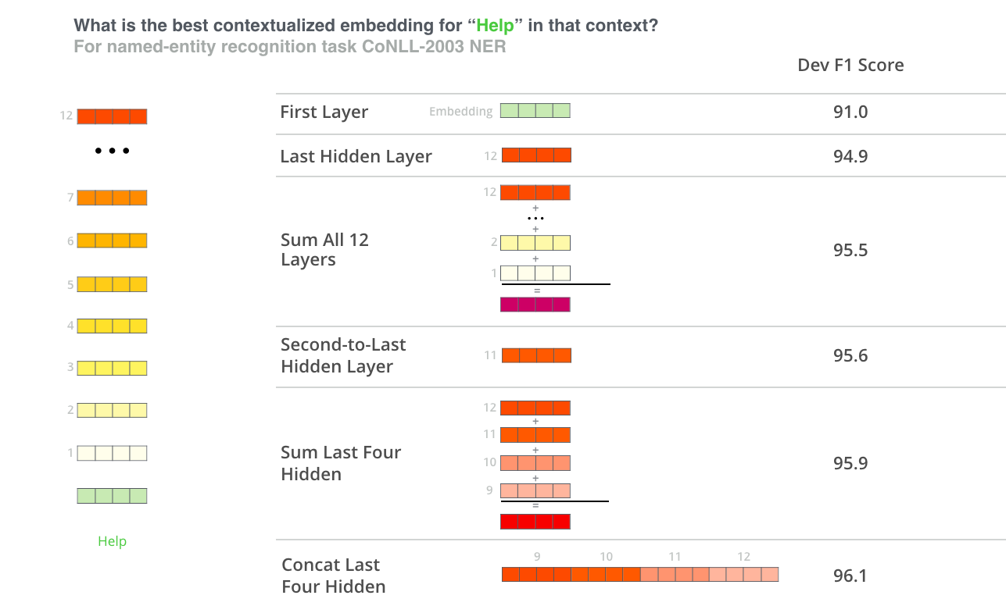
Biểu diễn ngữ cảnh của Transformer
Notes:
Chúng ta đã quen với cách tiêu chuẩn của Fine-tuning: chỉ đơn giản là thêm một lớp đầu ra bổ sung sau Transformer cho các tác vụ phía dưới hoặc phần cuối của các mô hình, trong đó lấy các biểu diễn từ lớp cuối cùng của các mô hình ngôn ngữ được huấn luyện trước đó làm đầu vào mặc định.
Tuy nhiên, do cấu trúc đa tầng của Transformers, các lớp khác nhau sẽ bắt được các cấp độ biểu diễn khác nhau. Chúng học được một hệ thống phân cấp giàu thông tin ngôn ngữ, ví dụ như các đặc trưng bề mặt ở các tầng thấp, các đặc trưng cú pháp ở các tầng trung và các đặc trưng ngữ nghĩa ở các tầng cao hơn.
Các tác giả của BERT đã thử nghiệm các chiến lược word embedding bằng cách đưa các kết hợp vector khác nhau làm tính năng đầu vào cho một BiLSTM được sử dụng trong một tác vụ nhận dạng thực thể được đặt tên và quan sát các điểm số F1 kết quả. Sự kết hợp của 4 lớp cuối cùng đã cho ra kết quả tốt nhất.
Điều này được chứng minh một phần bằng việc nhận thấy rằng các lớp khác nhau của BERT mã hóa các loại thông tin rất khác nhau, do đó chiến lược pooling phù hợp sẽ thay đổi tùy thuộc vào ứng dụng vì các lớp khác nhau mã hóa các loại thông tin khác nhau. Điều này cũng đúng cho các biến thể khác.

Slide 41
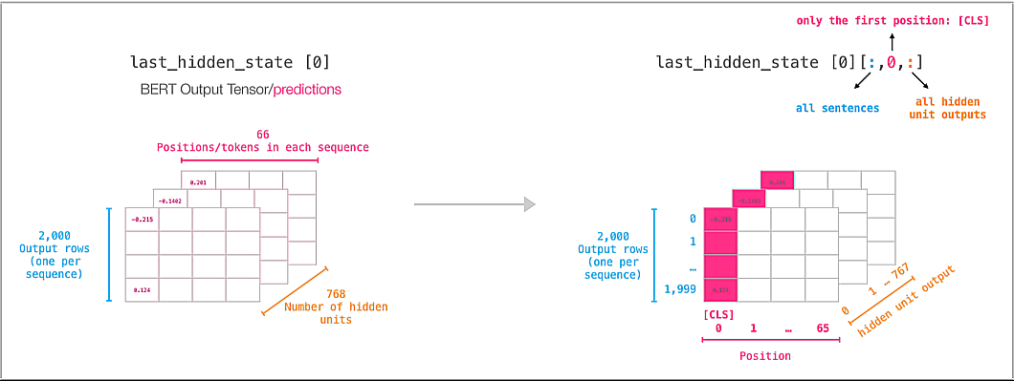
Biểu diễn ngữ cảnh của Transformer
CLS Embeddings
BERT_BASE : L=12, H=768, A=12,
Notes:
Chúng ta đã quen với cách tiêu chuẩn của Fine-tuning: chỉ đơn giản là thêm một lớp đầu ra bổ sung sau Transformer cho các tác vụ phía dưới hoặc phần cuối của các mô hình, trong đó lấy các biểu diễn từ lớp cuối cùng của các mô hình ngôn ngữ được huấn luyện trước đó làm đầu vào mặc định.
Tuy nhiên, do cấu trúc đa tầng của Transformers, các lớp khác nhau sẽ bắt được các cấp độ biểu diễn khác nhau. Chúng học được một hệ thống phân cấp giàu thông tin ngôn ngữ, ví dụ như các đặc trưng bề mặt ở các tầng thấp, các đặc trưng cú pháp ở các tầng trung và các đặc trưng ngữ nghĩa ở các tầng cao hơn.
Các tác giả của BERT đã thử nghiệm các chiến lược word embedding bằng cách đưa các kết hợp vector khác nhau làm tính năng đầu vào cho một BiLSTM được sử dụng trong một tác vụ nhận dạng thực thể được đặt tên và quan sát các điểm số F1 kết quả. Sự kết hợp của 4 lớp cuối cùng đã cho ra kết quả tốt nhất.
Điều này được chứng minh một phần bằng việc nhận thấy rằng các lớp khác nhau của BERT mã hóa các loại thông tin rất khác nhau, do đó chiến lược pooling phù hợp sẽ thay đổi tùy thuộc vào ứng dụng vì các lớp khác nhau mã hóa các loại thông tin khác nhau. Điều này cũng đúng cho các biến thể khác.

Slide 42
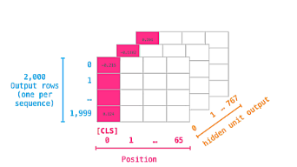
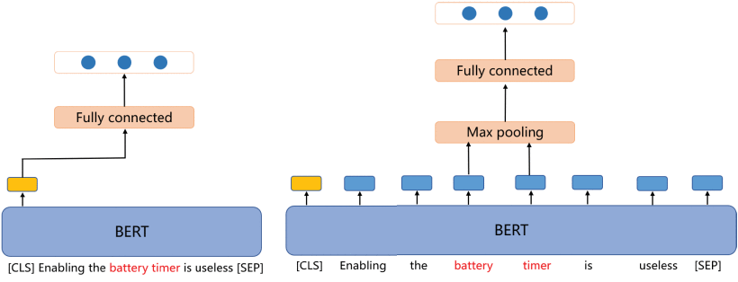
Biểu diễn ngữ cảnh của Transformer
Last hidden state [0] [: , : , :]
Mean Pooling
Max Pooling
torch.mean(last_hidden_state, 1)
torch.max(last_hidden_state, 1)
Notes:
Chúng ta đã quen với cách tiêu chuẩn của Fine-tuning: chỉ đơn giản là thêm một lớp đầu ra bổ sung sau Transformer cho các tác vụ phía dưới hoặc phần cuối của các mô hình, trong đó lấy các biểu diễn từ lớp cuối cùng của các mô hình ngôn ngữ được huấn luyện trước đó làm đầu vào mặc định.
Tuy nhiên, do cấu trúc đa tầng của Transformers, các lớp khác nhau sẽ bắt được các cấp độ biểu diễn khác nhau. Chúng học được một hệ thống phân cấp giàu thông tin ngôn ngữ, ví dụ như các đặc trưng bề mặt ở các tầng thấp, các đặc trưng cú pháp ở các tầng trung và các đặc trưng ngữ nghĩa ở các tầng cao hơn.
Các tác giả của BERT đã thử nghiệm các chiến lược word embedding bằng cách đưa các kết hợp vector khác nhau làm tính năng đầu vào cho một BiLSTM được sử dụng trong một tác vụ nhận dạng thực thể được đặt tên và quan sát các điểm số F1 kết quả. Sự kết hợp của 4 lớp cuối cùng đã cho ra kết quả tốt nhất.
Điều này được chứng minh một phần bằng việc nhận thấy rằng các lớp khác nhau của BERT mã hóa các loại thông tin rất khác nhau, do đó chiến lược pooling phù hợp sẽ thay đổi tùy thuộc vào ứng dụng vì các lớp khác nhau mã hóa các loại thông tin khác nhau. Điều này cũng đúng cho các biến thể khác.

Slide 43
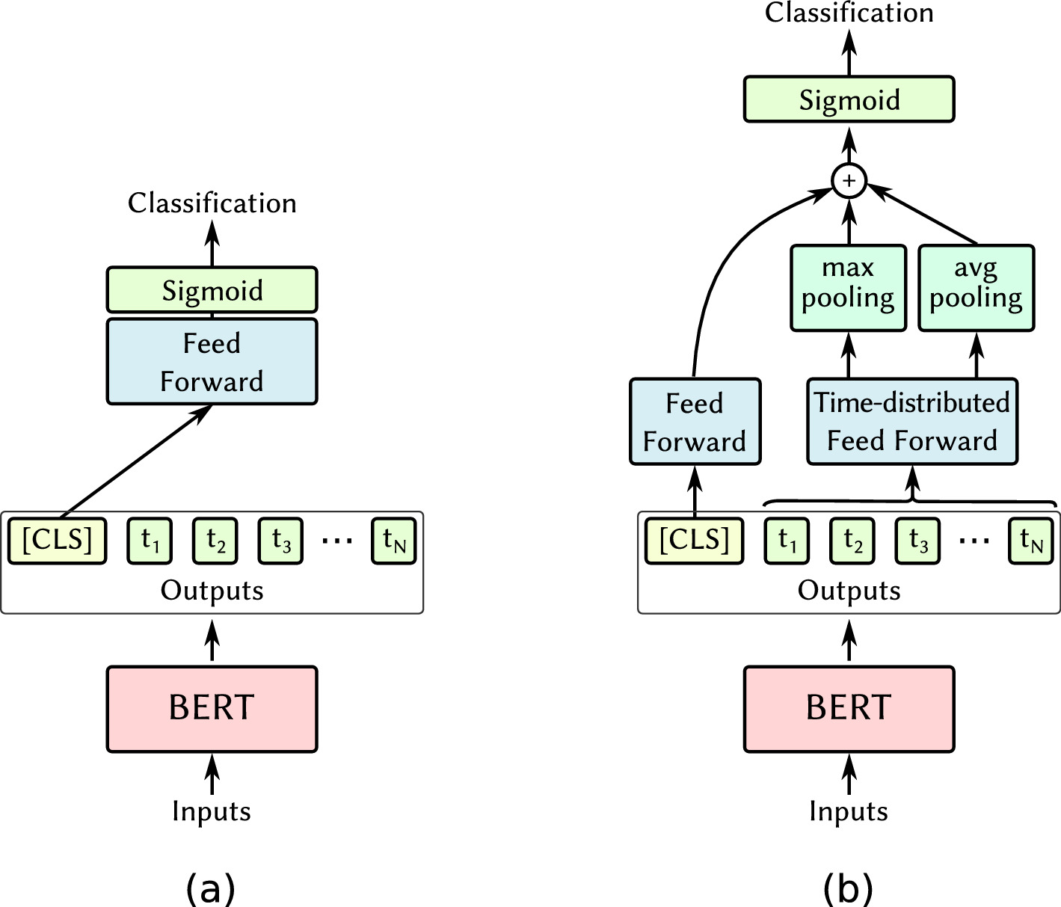
Biểu diễn ngữ cảnh của Transformer
Mean-Max Pooling
Notes:
Chúng ta đã quen với cách tiêu chuẩn của Fine-tuning: chỉ đơn giản là thêm một lớp đầu ra bổ sung sau Transformer cho các tác vụ phía dưới hoặc phần cuối của các mô hình, trong đó lấy các biểu diễn từ lớp cuối cùng của các mô hình ngôn ngữ được huấn luyện trước đó làm đầu vào mặc định.
Tuy nhiên, do cấu trúc đa tầng của Transformers, các lớp khác nhau sẽ bắt được các cấp độ biểu diễn khác nhau. Chúng học được một hệ thống phân cấp giàu thông tin ngôn ngữ, ví dụ như các đặc trưng bề mặt ở các tầng thấp, các đặc trưng cú pháp ở các tầng trung và các đặc trưng ngữ nghĩa ở các tầng cao hơn.
Các tác giả của BERT đã thử nghiệm các chiến lược word embedding bằng cách đưa các kết hợp vector khác nhau làm tính năng đầu vào cho một BiLSTM được sử dụng trong một tác vụ nhận dạng thực thể được đặt tên và quan sát các điểm số F1 kết quả. Sự kết hợp của 4 lớp cuối cùng đã cho ra kết quả tốt nhất.
Điều này được chứng minh một phần bằng việc nhận thấy rằng các lớp khác nhau của BERT mã hóa các loại thông tin rất khác nhau, do đó chiến lược pooling phù hợp sẽ thay đổi tùy thuộc vào ứng dụng vì các lớp khác nhau mã hóa các loại thông tin khác nhau. Điều này cũng đúng cho các biến thể khác.

Slide 44
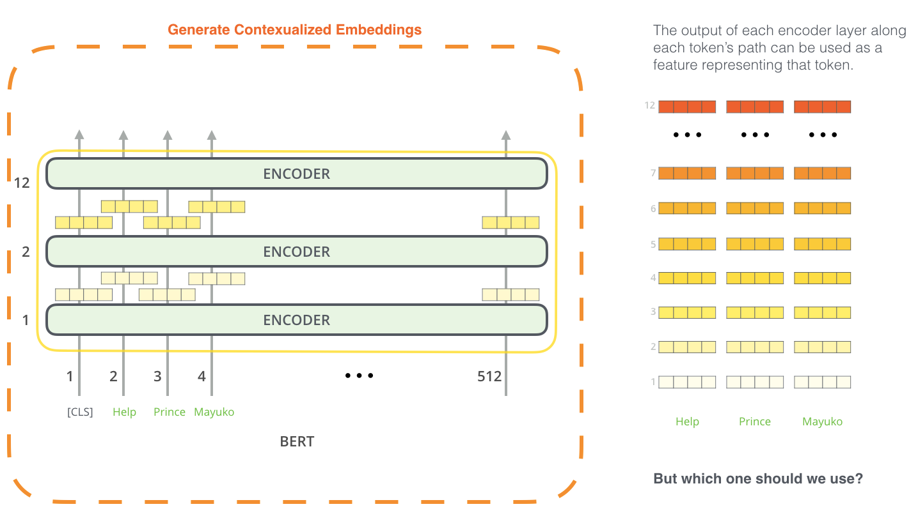

Biểu diễn ngữ cảnh của Transformer
Sử dụng các lớp layer khác : Layer 11
Notes:
Chúng ta đã quen với cách tiêu chuẩn của Fine-tuning: chỉ đơn giản là thêm một lớp đầu ra bổ sung sau Transformer cho các tác vụ phía dưới hoặc phần cuối của các mô hình, trong đó lấy các biểu diễn từ lớp cuối cùng của các mô hình ngôn ngữ được huấn luyện trước đó làm đầu vào mặc định.
Tuy nhiên, do cấu trúc đa tầng của Transformers, các lớp khác nhau sẽ bắt được các cấp độ biểu diễn khác nhau. Chúng học được một hệ thống phân cấp giàu thông tin ngôn ngữ, ví dụ như các đặc trưng bề mặt ở các tầng thấp, các đặc trưng cú pháp ở các tầng trung và các đặc trưng ngữ nghĩa ở các tầng cao hơn.
Các tác giả của BERT đã thử nghiệm các chiến lược word embedding bằng cách đưa các kết hợp vector khác nhau làm tính năng đầu vào cho một BiLSTM được sử dụng trong một tác vụ nhận dạng thực thể được đặt tên và quan sát các điểm số F1 kết quả. Sự kết hợp của 4 lớp cuối cùng đã cho ra kết quả tốt nhất.
Điều này được chứng minh một phần bằng việc nhận thấy rằng các lớp khác nhau của BERT mã hóa các loại thông tin rất khác nhau, do đó chiến lược pooling phù hợp sẽ thay đổi tùy thuộc vào ứng dụng vì các lớp khác nhau mã hóa các loại thông tin khác nhau. Điều này cũng đúng cho các biến thể khác.

Slide 45

Biểu diễn ngữ cảnh của Transformer
Sử dụng các lớp layer khác : Nối dài 4 layer cuối
Notes:
Chúng ta đã quen với cách tiêu chuẩn của Fine-tuning: chỉ đơn giản là thêm một lớp đầu ra bổ sung sau Transformer cho các tác vụ phía dưới hoặc phần cuối của các mô hình, trong đó lấy các biểu diễn từ lớp cuối cùng của các mô hình ngôn ngữ được huấn luyện trước đó làm đầu vào mặc định.
Tuy nhiên, do cấu trúc đa tầng của Transformers, các lớp khác nhau sẽ bắt được các cấp độ biểu diễn khác nhau. Chúng học được một hệ thống phân cấp giàu thông tin ngôn ngữ, ví dụ như các đặc trưng bề mặt ở các tầng thấp, các đặc trưng cú pháp ở các tầng trung và các đặc trưng ngữ nghĩa ở các tầng cao hơn.
Các tác giả của BERT đã thử nghiệm các chiến lược word embedding bằng cách đưa các kết hợp vector khác nhau làm tính năng đầu vào cho một BiLSTM được sử dụng trong một tác vụ nhận dạng thực thể được đặt tên và quan sát các điểm số F1 kết quả. Sự kết hợp của 4 lớp cuối cùng đã cho ra kết quả tốt nhất.
Điều này được chứng minh một phần bằng việc nhận thấy rằng các lớp khác nhau của BERT mã hóa các loại thông tin rất khác nhau, do đó chiến lược pooling phù hợp sẽ thay đổi tùy thuộc vào ứng dụng vì các lớp khác nhau mã hóa các loại thông tin khác nhau. Điều này cũng đúng cho các biến thể khác.

Slide 46
Chạy thực nghiệm

Slide 47
Accuracy - ML
Model | Accuracy
Logistic + BOW | 0.57
NaiveBayes + BOW | 0.52
Naive Bayes with TFIDF | 0.47
Naive Bayes with Ngrams | 0.49
Cleaned text Naive Bayes + BOW | 0.49
Fastext vector with Naive Bayes Baseline | 0.516

Slide 48
Accuracy - DL
Model | Accuracy
RoBERTa | 0.51
GPT-2 | 0.5
PhoBert | 0.60

Slide 49
Accuracy - Utilizing and Deepening Transformer
Model | Accuracy
PhoBert-base | 0.60
PhoBert-mean | 0.60
PhoBert-max | 0.61
PhoBert-meanmax | 0.60
PhoBert-layer11 | 0.60
PhoBert-concat4lastlayer | 0.61

Slide 50
Kết luận
Kết quả dự đoán chưa quá cao
Các phương pháp ML vẫn thể hiện tốt trên tác vụ phân loại
Mô hình ngôn ngữ lớn DL chưa huấn luyện trước trên ngôn ngữ tiếng Việt vẫn chưa phân loại tốt
Mô hình PhoBert có kết quả tốt nhất trong các phương pháp biểu diễn ngữ cảnh output giúp cải thiện kết quả
Bước tiền xử lý dữ liệu là rất quan trọng.

Slide 51
Cải thiện và phát triển
Sử dụng phương pháp tiền xử lý dữ liệu để cải thiện chất lượng dữ liệu.
Thử nghiệm thêm các phương pháp biểu diễn ngữ cảnh khác của transformer
Thử các phương pháp Ensemble

Slide 52

THANK YOU!
Any quesion?

